Slide 1
北ヤードトライアル実験と
これからの展開について
第5回CKP研究会
2009.06.25
寺田 直美@NAIST

Slide 2
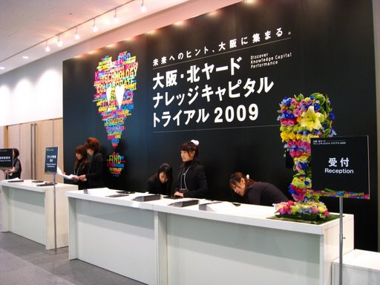
大阪北ヤードナレッジキャピタル
トライアル2009
イベント概要
  日時：2009年3月12-13日
  場所:堂島リバーフォーラム
  主催: KMO設立準備委員会
サイバー関西プロジェクトとして出展
  関西におけるコラボレーションの先駆けとして
簡易的な没入システムでバーチャル空間を歩ける
「ジツセカイ三面鏡お散歩」

Slide 3
ジツセカイ三面鏡お散歩
リアルな
コンテンツ配置
地理情報に応じた自然な情報表示
臨場感ある
コミュニケーション
家庭用ビデオカメラからのフルHD映像
転送
没入感
Googleストリート
ビューの三面鏡
表示
ジツセカイ
三面鏡
お散歩
自然な身体操作
体の傾きや足踏み動作による入力操作

Slide 4
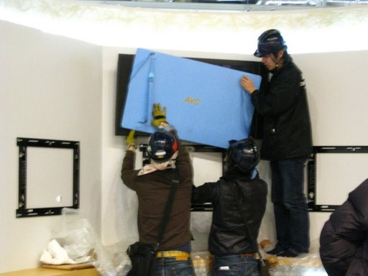
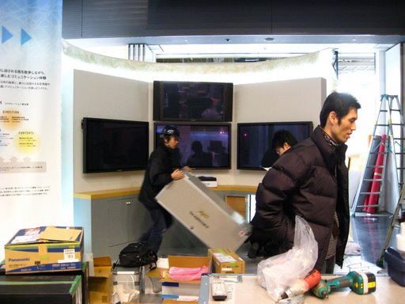
ナレッジキャピタル会場
（設営の様子）

Slide 5
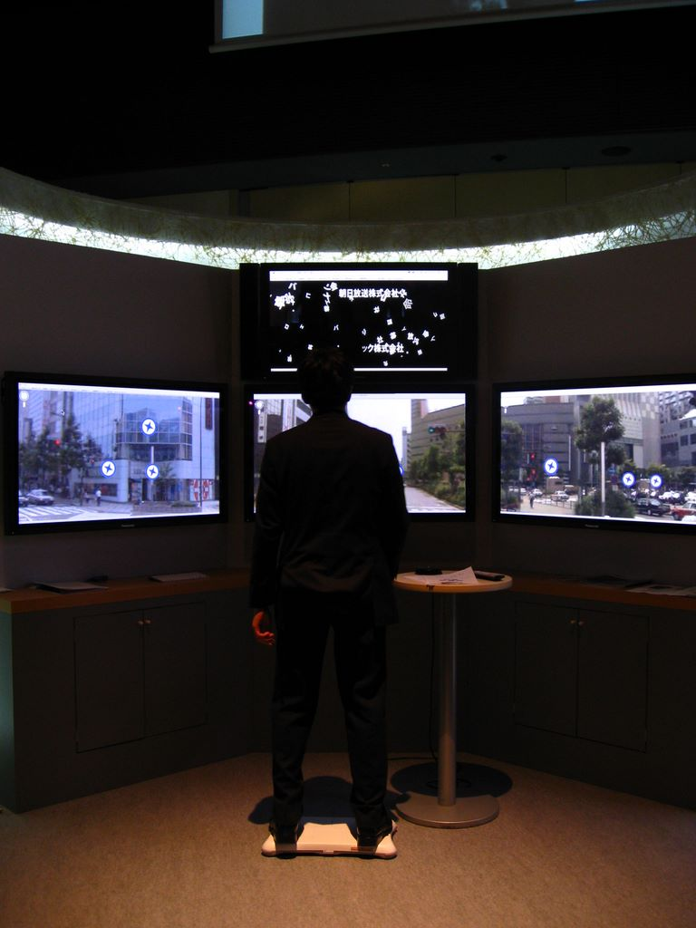
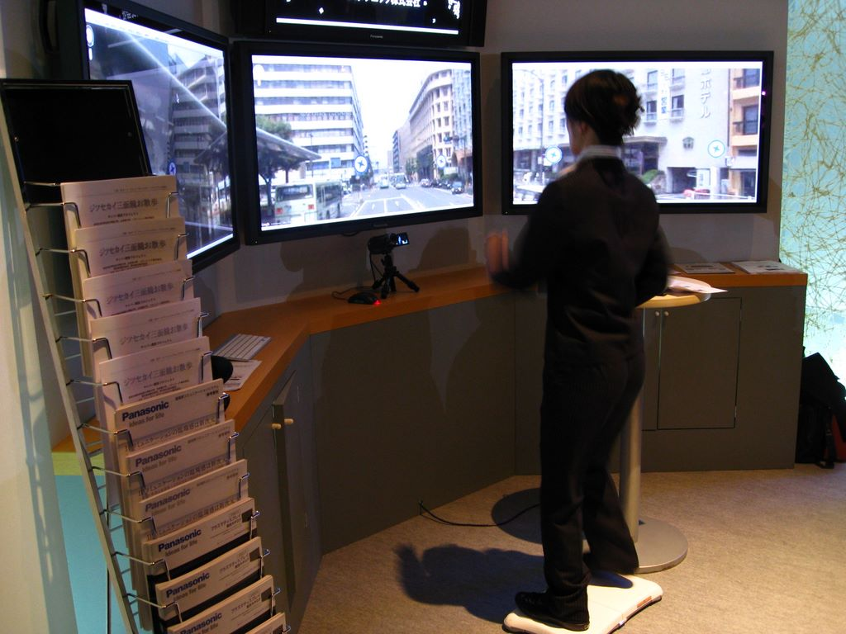
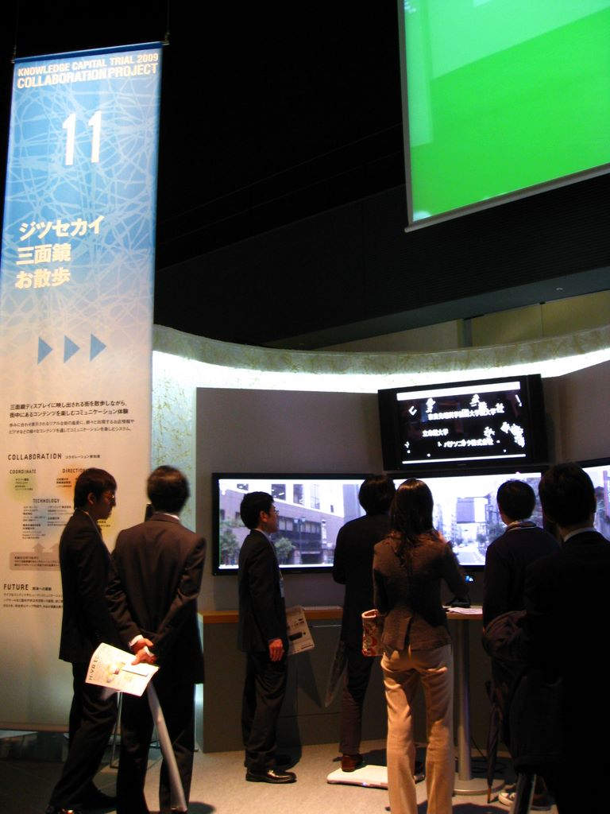
システムとデモンストレーション光景

Slide 6



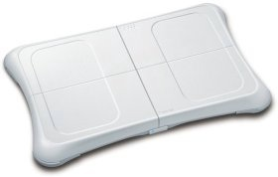
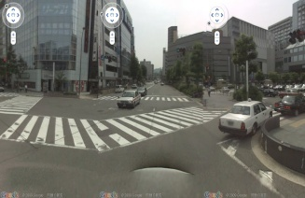
デモシステムの構成
表示インタフェース
街路データ・位置コンテンツ
プラズマディスプレイ
表示
位置情報に基づく付加的コンテンツ
歩行インタフェース
位置コンテンツサーバ
センサデータ
インターネット
Bluetooth通信
クライアント
街路データ
街路データサーバ
(Google StreetView)
バランスWiiボード
09.6.25
6

Slide 7
システム構築・データ提供・運用に
ご協力いただいた皆様
奈良先端大
  Google StreetView3面連動表示
  Wii Fitによる歩行インタフェースの開発
立命館大
  付加コンテンツオーバレイ表示
  Google StreetView上に遠近感を用いてアイコンマッピング
パナソニック
  リアルタイムライブ中継システム
  ディスプレイなど機材提供
朝日放送
  番宣動画
毎日放送
  お天気カメラ動画
NTTスマートコネクト
  ネットワーク周り

Slide 8
デモンストレーションしてみると…
応用は考えていた以上に幅広い
デモ会場から得られた応用例・声
  街頭広告
  不動産で昼・夜実際に街を歩く体験
  福利健康
  街の情報を流すことによる街の活性化
    面白そう、訪ねたい街

Slide 9
今後控えているイベント
イベントにおける出展
  大阪北ヤードナレッジキャピタルトライアル2？
    来年5月に予定(？)
    前回同様、短期的なイベントでのデモ出展
継続的な研究トピックとして
  研究分野の「コラボレーション」
    センサ情報マネージメント
    コンテンツ推薦システム
    実空間情報マッピング

Slide 10
次回のデモに向けて
北ヤードトライアルWG(案)
次回の北ヤードトライアルに向けて
  今回は時間的な制約から、「やっつけ」的デモ
    初回でイベント規模・雰囲気が分からなかった
    様子がある程度見えて動き出したのが2ヶ月前
  次回は時間をかけて練ったシステムを
    今回のデモでおよその雰囲気は見えた
    一時的コラボレーションではなく継続的プロジェクトとして
    街の活性化、という再開発コンセプトと、今回のような
    実世界指向のデモは方向性がうまく合うのではないか？
定期的updateをはかれるWG的な活動に
それぞれ強い/できる分野を持ち寄る

Slide 11
振り返ってみると
面白さはどこにあったのか？
実世界の延長線上にあるから面白い
  実世界にはデジタル化されていない情報が大量に存在
    時々刻々と情報は入れ替わる
  場所に依存する、公開された/潜在している情報
    公開・共有されている公共的情報
    個人が知っている・持っている(ものによっては主観的な)情報
  実世界←→バーチャル空間を行き来することによって
  情報が新たな情報を生む
    紹介された店に行ってみた→おいしかった！
    観光スポットに行ってみた→工事中だった！
セカンドライフのような完全バーチャル空間ではなく
あくまで実世界指向で

Slide 12
疑似的な実空間(StreetView)
ウォークスルーによる情報提供の良さ
能動的情報収集
  検索・RSS登録・メールマガジン登録など
  必要な情報は入るが情報は選択的
受動的情報収集
  場所に関連した情報を並べる
    「位置」というフィルタが入る
  不要な情報も入るが良い意味で意図しない情報が
  得られる
    新聞・雑誌あるいは幕の内弁当的な
    場所移動の入力が歩行動作になることで、自然と受け入れやすい速度で情報が得られていた？

Slide 13
次回のデモに向けて
デモシステムのイメージ
次回デモでのシステム
  単に今回のシステムに付け足すだけではつまらない
  簡易没入StreetViewの良さは生かしたい
キーワード
  実世界指向
  体験型
  コミュニケーションベース

Slide 14

発展の方向性
時間軸を考慮
リアルタイム情報を反映
コンテンツの充実
情報ソースを広げる
利用シーン
モバイル環境への応用
地図情報インポート
StreetView以外の
場所での活用

Slide 15

発展にあたっての課題(1)
StreetView以外の場所での活用
  映像を撮ればインポートできるように
    全方位カメラ映像等からの地図作成
    簡単にインポートできるシステムがあるとよい？
  GPS情報が使えない場合の位置測位方法
    センサ情報や無線波強度の利用
モバイル環境で使えるように
  Android端末でのインタフェース開発

Slide 16
発展にあたっての課題(2)
情報ソースを広げる
  情報収集部分(strict)
    Webからの集約
    ユーザによる入力・評価インタフェース
  情報収集部分(loose)
    コミュニケーションツールを用いたゆるい情報提供
リアルタイム情報を反映
  ライブカメラで24時間中継状態(?)

Slide 17
StreetView以外の場所での活用
StreetViewにはない/入れたくない空間での利用
  屋内空間
  私有地内
  イベント会場等テンポラリな場所
全方位カメラ映像を用いた簡易な地図構築
  撮影してインポートすれば使えるように
  情報をレイヤマッピングできるように

Slide 18
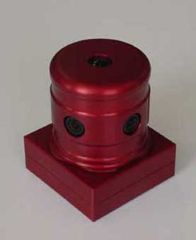
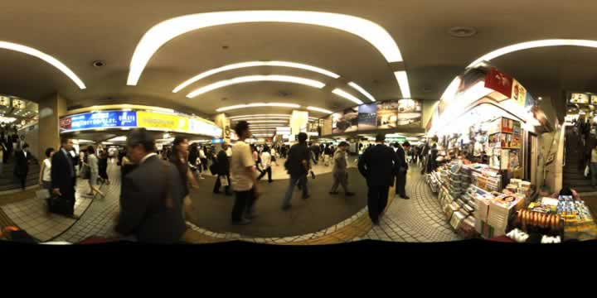
全方位カメラ映像への
コンテンツマッピング
全方位カメラ
  Ladybug2
    周囲に5つのカメラ+上部に1つのカメラ
    30fps, JPEG圧縮（SDKでパノラマ合成、操作）
    映像の取り扱いはStreetView類似

Slide 19
屋内空間での位置推定
GPS情報が利用困難
  ピンポイント的にGPS情報を付加
    屋外・地上データと同じ枠組みで取り扱いたい
    出入り口等何カ所か分かる箇所にはGPS情報を
位置を特定するための代替手段
  無線を利用したもの
    無線波強度による3点測位
    PlaceEngine beta
  センサ情報
    動線上に通過検出センサを配置
    壁の埋め込みセンサを使った、カメラ方向推定
  カメラ映像分析による位置情報修正
どの精度まで必要かを考える必要あり

Slide 20
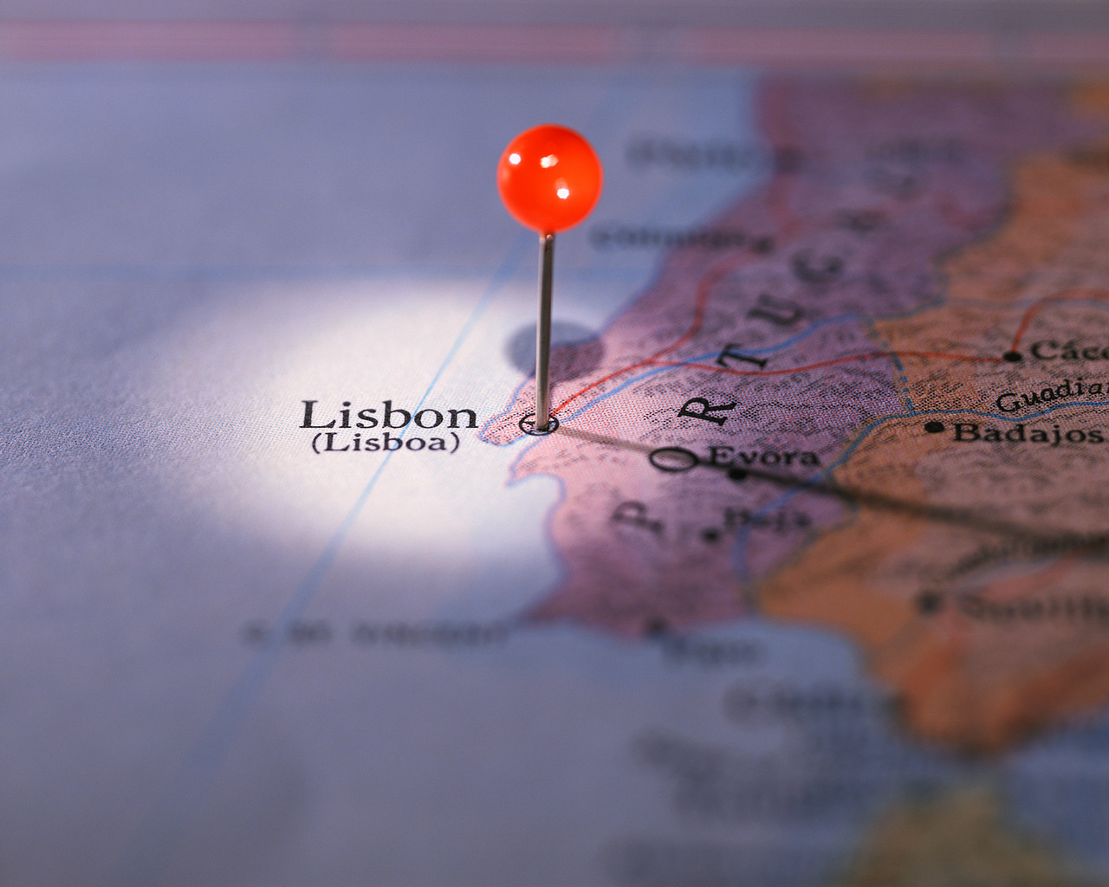
情報ソースを広げる
〜クローリングによる情報収集
Webに点在する情報を収集・整理
  位置をベースとして再マッピング
  データマイニングによる情報の分析・体系化
    位置情報＋コンテキストの抽出
  ネットワーク・計算機リソースが必要
    計算機リソースはミニクラウドの利用？

Slide 21
情報ソースを広げる
〜ゆるやかな情報提供
個人が持っている情報の共有
  積極的な情報入力
    ぐるなびなどの口コミ投稿
  非積極的な情報提供
    会話の折に出てくる情報
    コミュニケーションベース

Slide 22
コミュニケーションから
位置ベース情報を
位置ベースのコミュニケーション
  SNSをはじめとするツールは人ベース
    プラス、現在地周辺の人間をグルーピング
  書き置き(駅の掲示板)システム
位置情報＋コミュニケーションサービス
  Twitterイマココ
  おともだちレーダー for Skype
その場の人とチャット
  今回のデモでトライ
  その場にいる人とつながる
統一的に扱えるベースが欲しい
  個々のツールとしてだけでなく、まとめて情報をとりたい
もう一歩発展させて、「いまこのあたりにいる」人による
リアルタイム情報共有

Slide 23
まとめ
今回のデモの反省と次回に向けて
  コンセプトを決めて、ある程度時間をかけて練って出す
    もちろん勢いも重要
    せっかくやるのだから関連トピックも載せられるとよい
    WGにして定期的にupdateしてみる
実世界指向情報提供システム
  StreetViewが使えなくても使いたい
  街路を歩けば必要な情報は全部そこにあるシステム
  オンライン上の情報収集
  コミュニケーションの中から情報を

Slide 25

歩行・方向転換・停止の認識アルゴリズム
実行タイミング
約0.01秒毎に現在 の状態渡し，実行
変数定義
count++
バランスWiiボードデータ：direction←右|左|中
カウンタ：count←0
右側への荷重：right←0
中心：center←0
左側への荷重：left←0
direction
左
中
右
left++
center++
right++
No
count<100
Yes
No
right≧1
left≧1
No
Yes
right>30
No
left>30
Yes
Yes
初期化
初期化
初期化
初期化
count←0
right←0
center←0
left←0
count←0
right←0
center←0
left←0
count←0
right←0
center←0
left←0
count←0
right←0
center←0
left←0
return 停止
return 左側
return 右側
return 歩行
return null

